Slide 1
Data->ER->Relation Model
by wwy

Slide 2
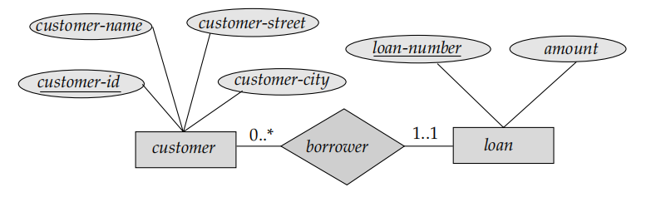
Tools
Chen’s Model
1976
Chow’s foot

Slide 3
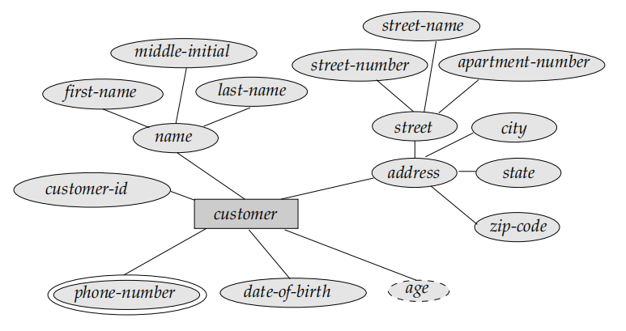
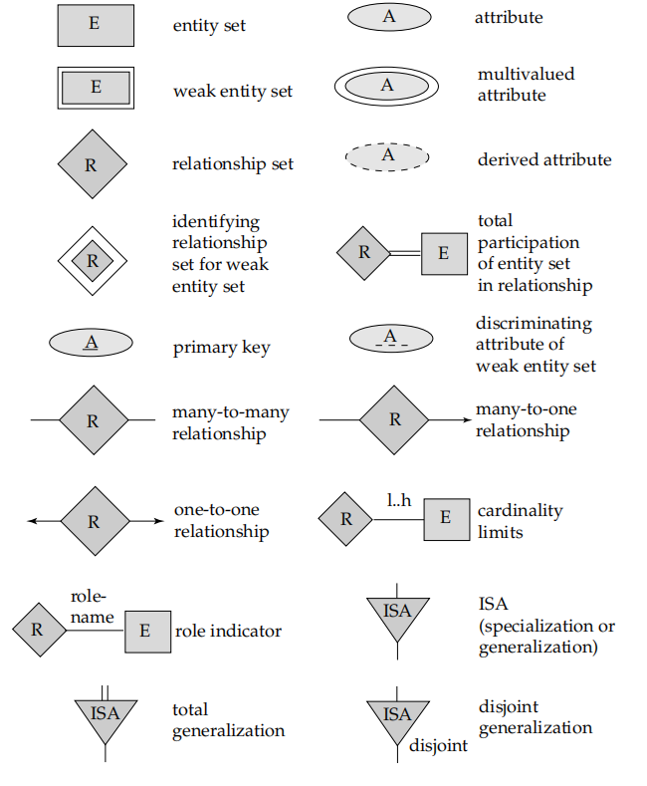
Chen’s Model
Entity--Rectangle
Attribution--Ellipse
Multivalued attribute--Double ellipse
Derived attribute-- Dashed ellipse
Key--Underline
Relation--Diamond
Conection between E and R/R and A/E and A--Line
one-one
one-many
many-one
many-many

Slide 4
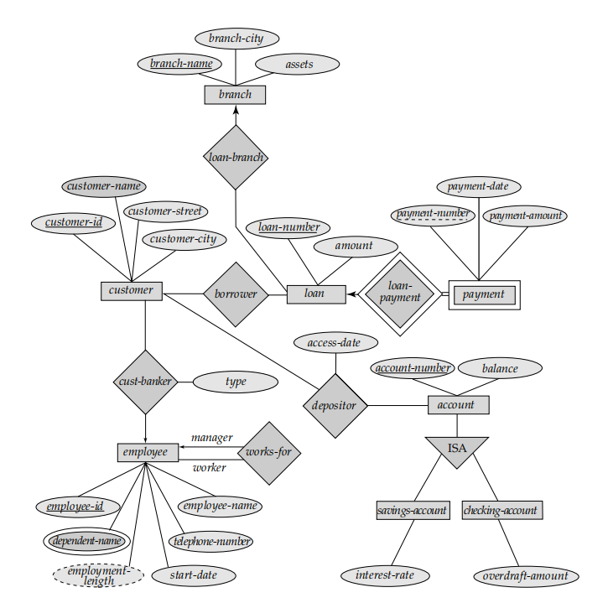
Chen’s Model
All notation

Slide 5
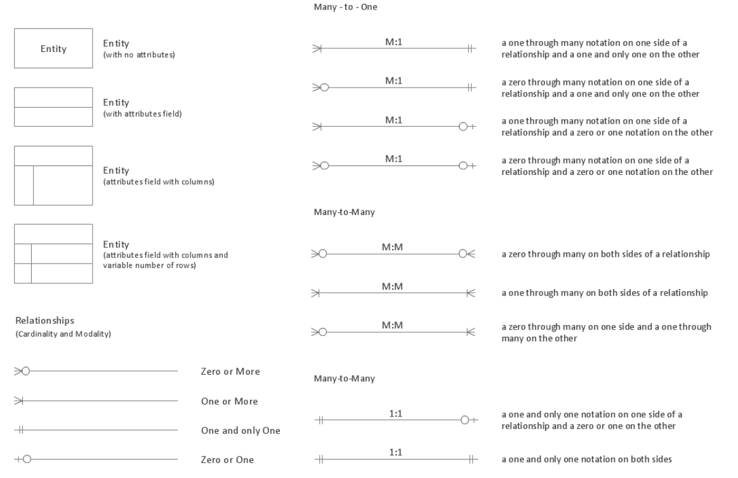
Chow’s foot

Slide 6
Data->ER
Name | College | Class | Tel. | SID | Card No. | Account | Card Manage contact | Consumption detail | The store No.
张三 | 工学院 | 12 | xxxx | 20211003 | 579234 | 205.3 | 办公室 行政中心110（8:30-17:30） | 食堂（12:27:01） | N003
李四 | 经管院 | 3 | xxxx | 20200023 | 479007 | 21.5 | 办公室 行政中心110（8:30-17:30） | 好记（12:27:03） | N028
王五 | 理学院 | 7 | xxxx | 20211579 | 598742 | 100.3 | 办公室 行政中心110（8:30-17:30） | 超市（12:27:04） | S001
赵六 | 医学院 | 8 |  | 20180164 | 396789 | 2.8 | 办公室 行政中心110（8:30-17:30） | 超市（12:27:58） | S001
学生
卡务
办公室
商铺

Slide 7
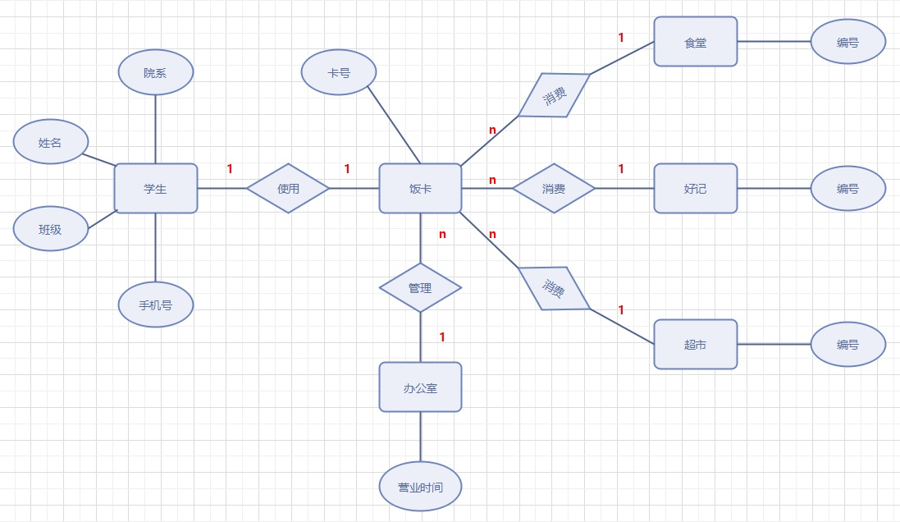
学号
余额

Slide 10
ER->Relation Model(1:1)
学生（学号，姓名，学院，班级，电话）
饭卡（卡号，余额）
使用（学号，卡号）
学生（学号，姓名，学院，班级，电话，卡号）
饭卡（卡号，余额）
学生（学号，姓名，学院，班级，电话）
饭卡（卡号，余额，学号）

Slide 11
ER->Relation Model(1:n)
饭卡（卡号，余额）
办公室（部门名称，地址，营业时间）
办公室管理饭卡（部门名称，卡号）
饭卡（卡号，余额，部门名称）
办公室（部门名称，地址，营业时间）
n端

Slide 12
ER->Relation Model(n:m)
学生（学号，姓名，年龄，性别）
课程（课程号，课程名，学时数，学分）
选修（学号，课程号，成绩）

Slide 13
ER->Relation Model(more complex)
供应商（供应商号，供应商名，地址）
零件（零件号，零件名，单价）
产品（产品号，产品名，型号）
供应（供应商号，零件号，产品号，数量）

Slide 14
Reference
Silberschatz−Korth−Sudarshan, Database System Concepts, Fourth Edition
https://www.conceptdraw.com/examples/crows-foot-diagram, Concept Draw Pro[Software]

Slide 15
Thx :-)

